Slide 1

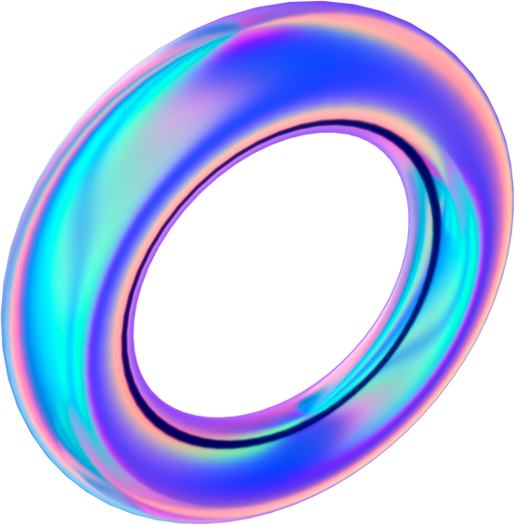


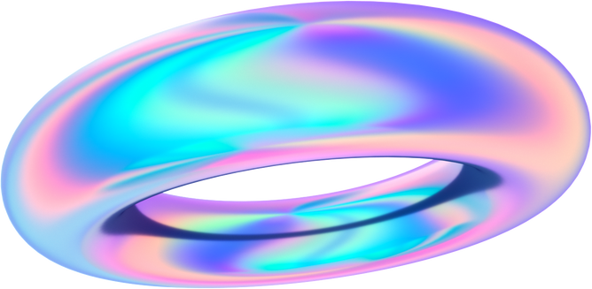

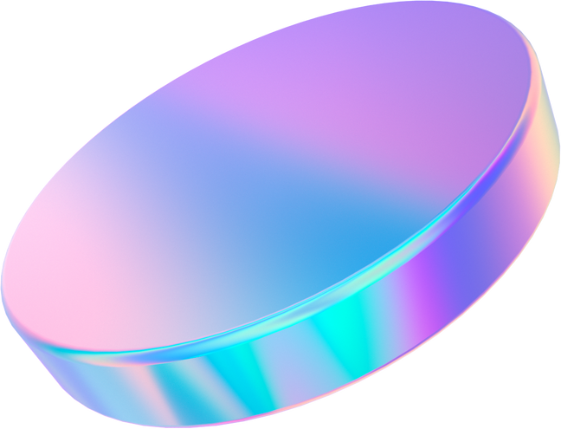

Geometry Dash - ThreeJs
Grafika Komputer - B
Astra

Slide 2
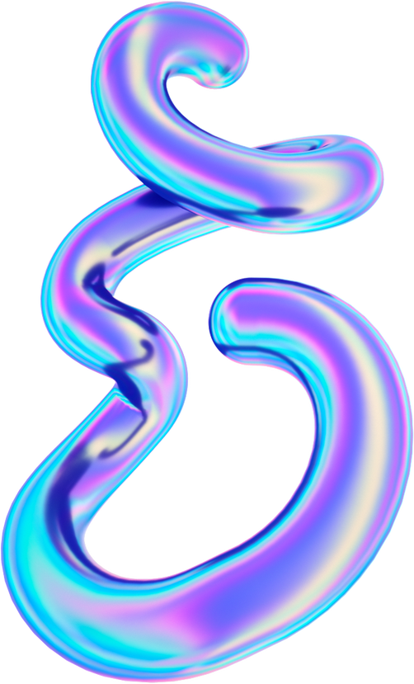




Team
Beauty Valen Fajri
Christopher Clement Wijaya
Sekar Ambar Arum
5025211227
5025211041
5025211155

Slide 3
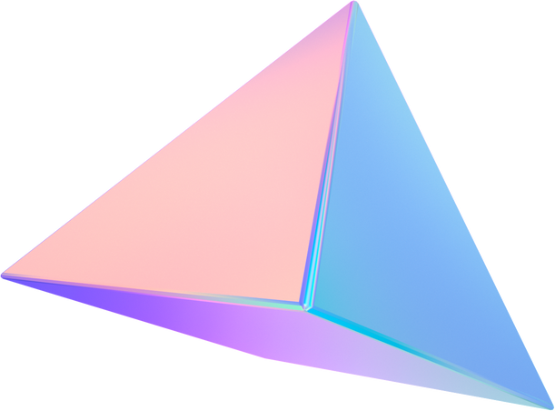
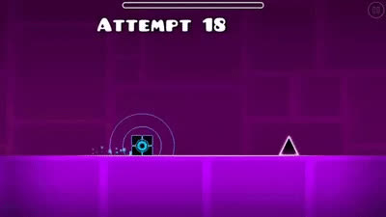
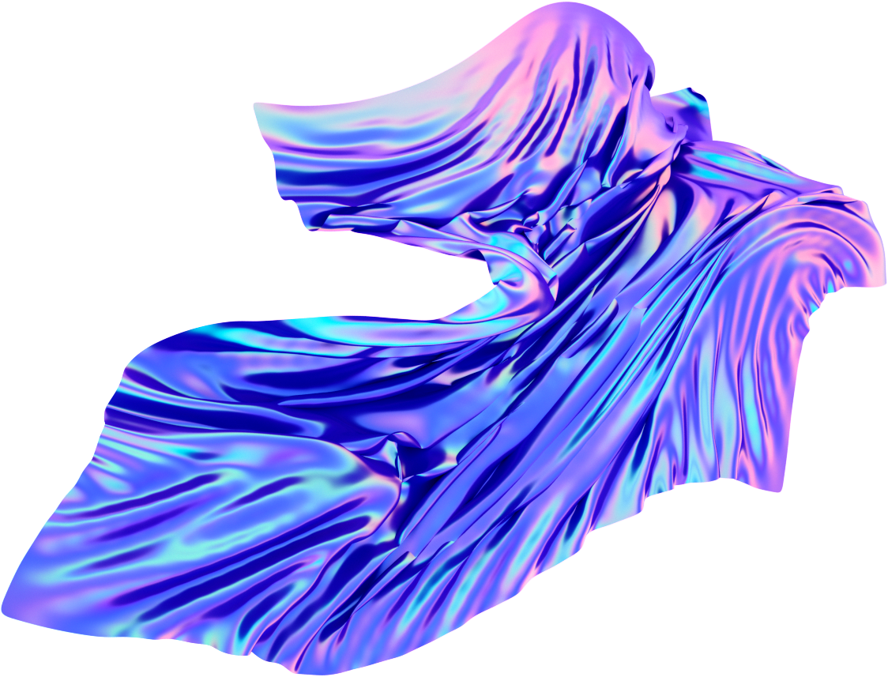
Geometry Dash?
Jump
Bounce Pads
Teleport
Invert
Forms (Spaceship, roller, ect)

Slide 4
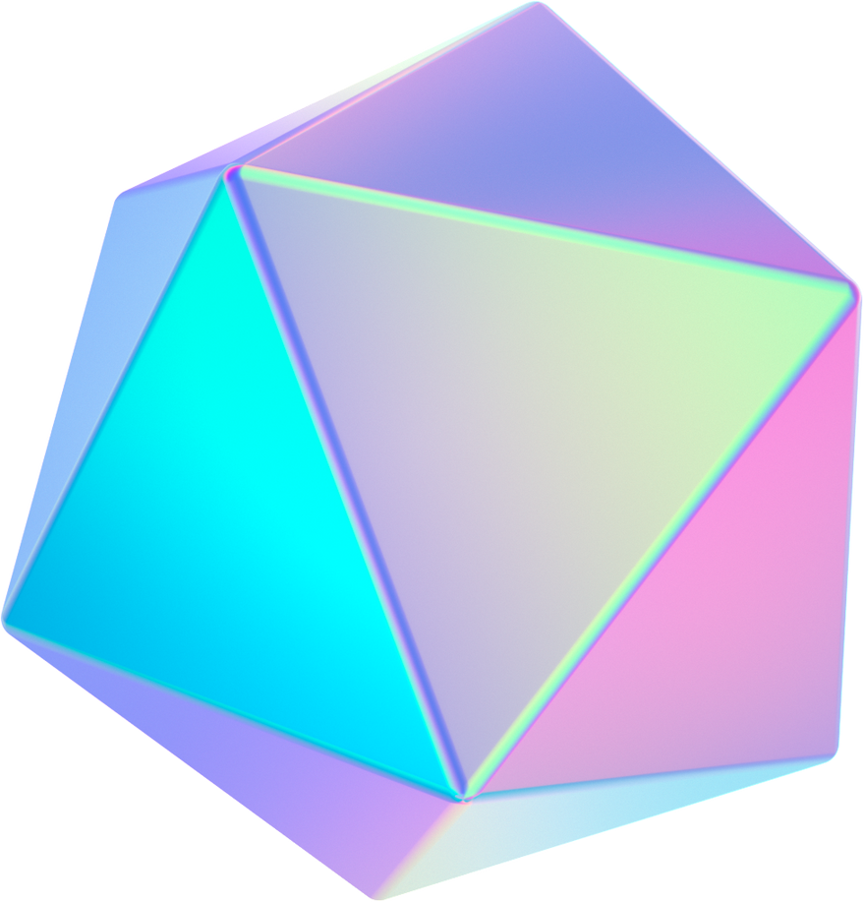
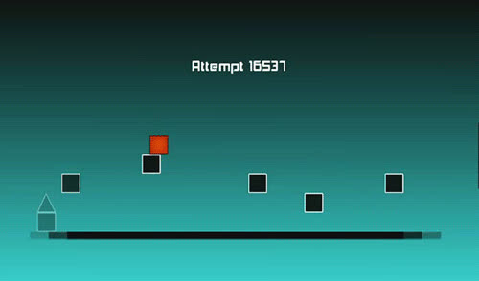
Preview
Impossible Game
Permainan terdiri dari karakter pemain yang bergerak secara otomatis ke kiri dengan medan (platform, lubang, dan spike) yang berubah-ubah.
Permainan berfokus pada lompatan karakter pemain pada waktu yang tepat. Kesulitan terletak pada waktu reaksi pemain terhadap rintangan yang terus berubah dengan rentang error kecil.

Slide 5
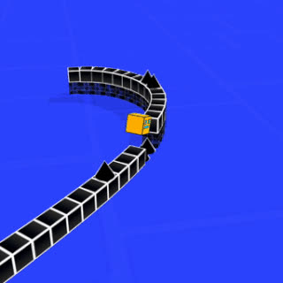
3D?
Contoh projek serupa
https://delugedrop.itch.io/3dash (Gamemaker)
https://github.com/RCJ15/Geometry-Dash-3D (Unity)

Slide 6
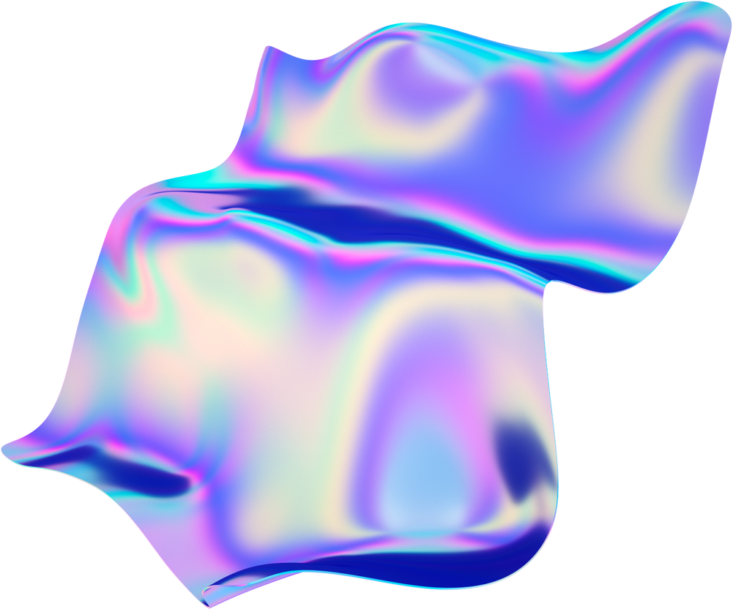
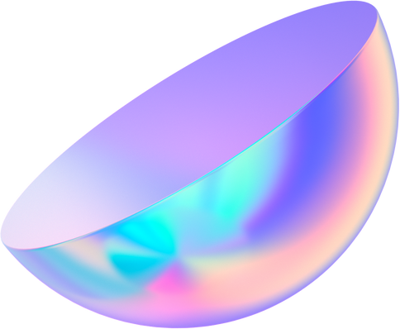
Roadmap - Optimal
Minggu 1
Minggu 2
Minggu 3
Geometri dasar (Player, platform, spike)
Kendali dasar (Lompatan, gerakan)
Physics kasar (hitbox dengan platform)
Level generation/level design
Debugging + Revisi progress minggu pertama
Tekstur, background.
UI
Skor
Debugging final
Finalisasi visual

Slide 7
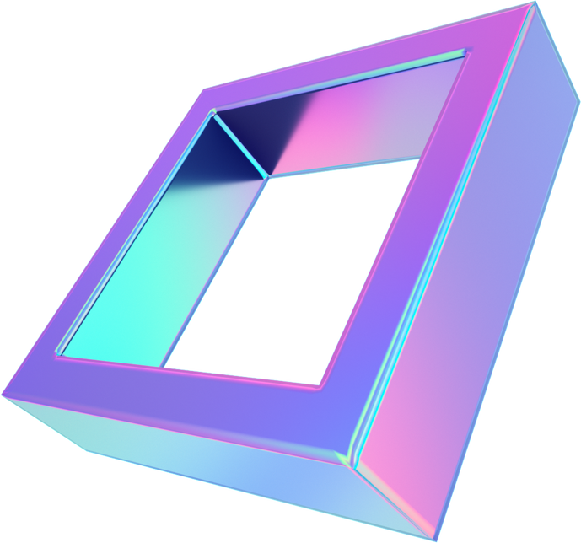
Thank You!
Feel free to ask us any questions!

